Slide 1
北大组CMS-GEM升级计划进展
班勇，12月26日，,2016
北大组CMS-GEM升级计划简介
GE1/1 前端GEB电子版在中国的生产测试
GEM径迹模拟和重建软件开发进
GEM探测器研制和实验室建设

Slide 2
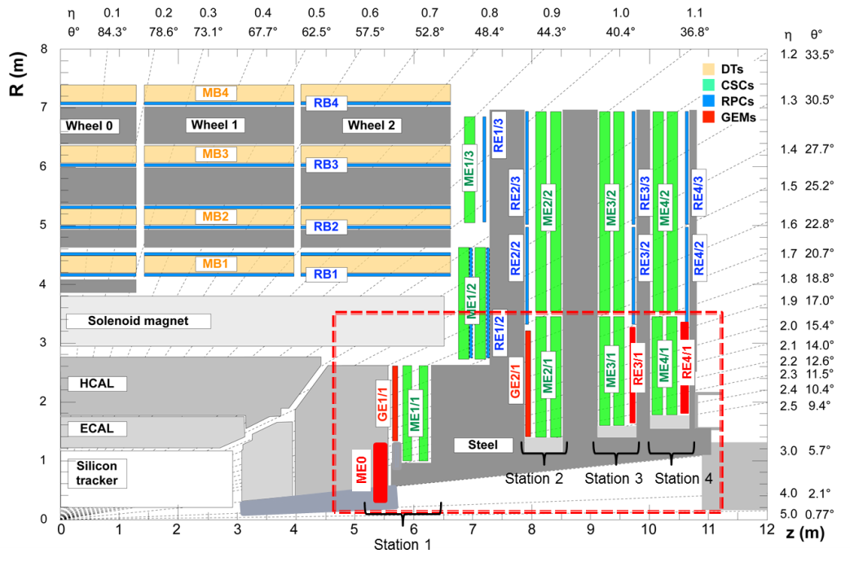
CMS内圈μ探测器升级GEM计划 (Phase II)
端盖GEM μ探测器升级：
GE1/1
GE2/1
ME0
GE1/1：2015年TDR通过，将在Phase1升级阶段（2018-2019年）完成建造安装，目前正式进入建造阶段。北大组将承担前端电子学板GEB在中国的生产测试，并参与在CERN的GEM探测器组装测试。
GE2/1：研制中，baseline技术仍将采用GEM，将在Phase2升级阶段（2022-2023年）建造安装。
ME0 ：研制中，采用快时间FTM等技术，将在Phase2升级阶段（2022-2023年）建造安装。

Slide 3
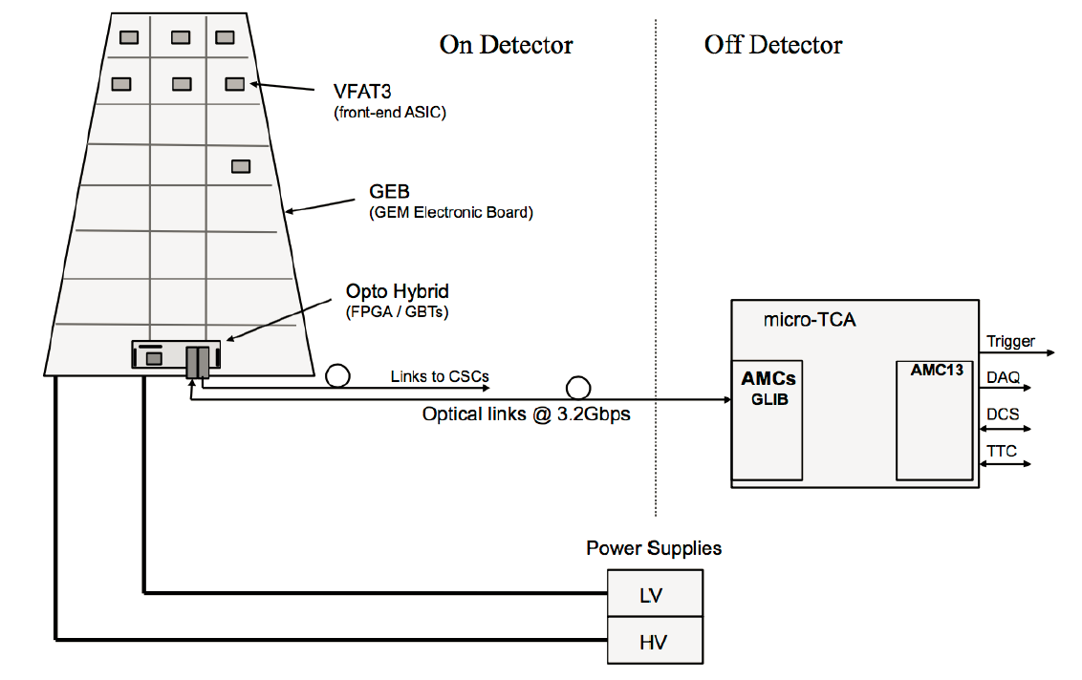
前端电子学板GEB在中国的生产测试
前端8层电子学板GEB，由中国深圳Sinofast公司生产
Development of GEB test facility based on FPGA: (test strategy, firmware, VFAT and OH adapter)
Test GEB at Shen Zhen Sinofast Company
Test GEB at CERN and other activities

Slide 4
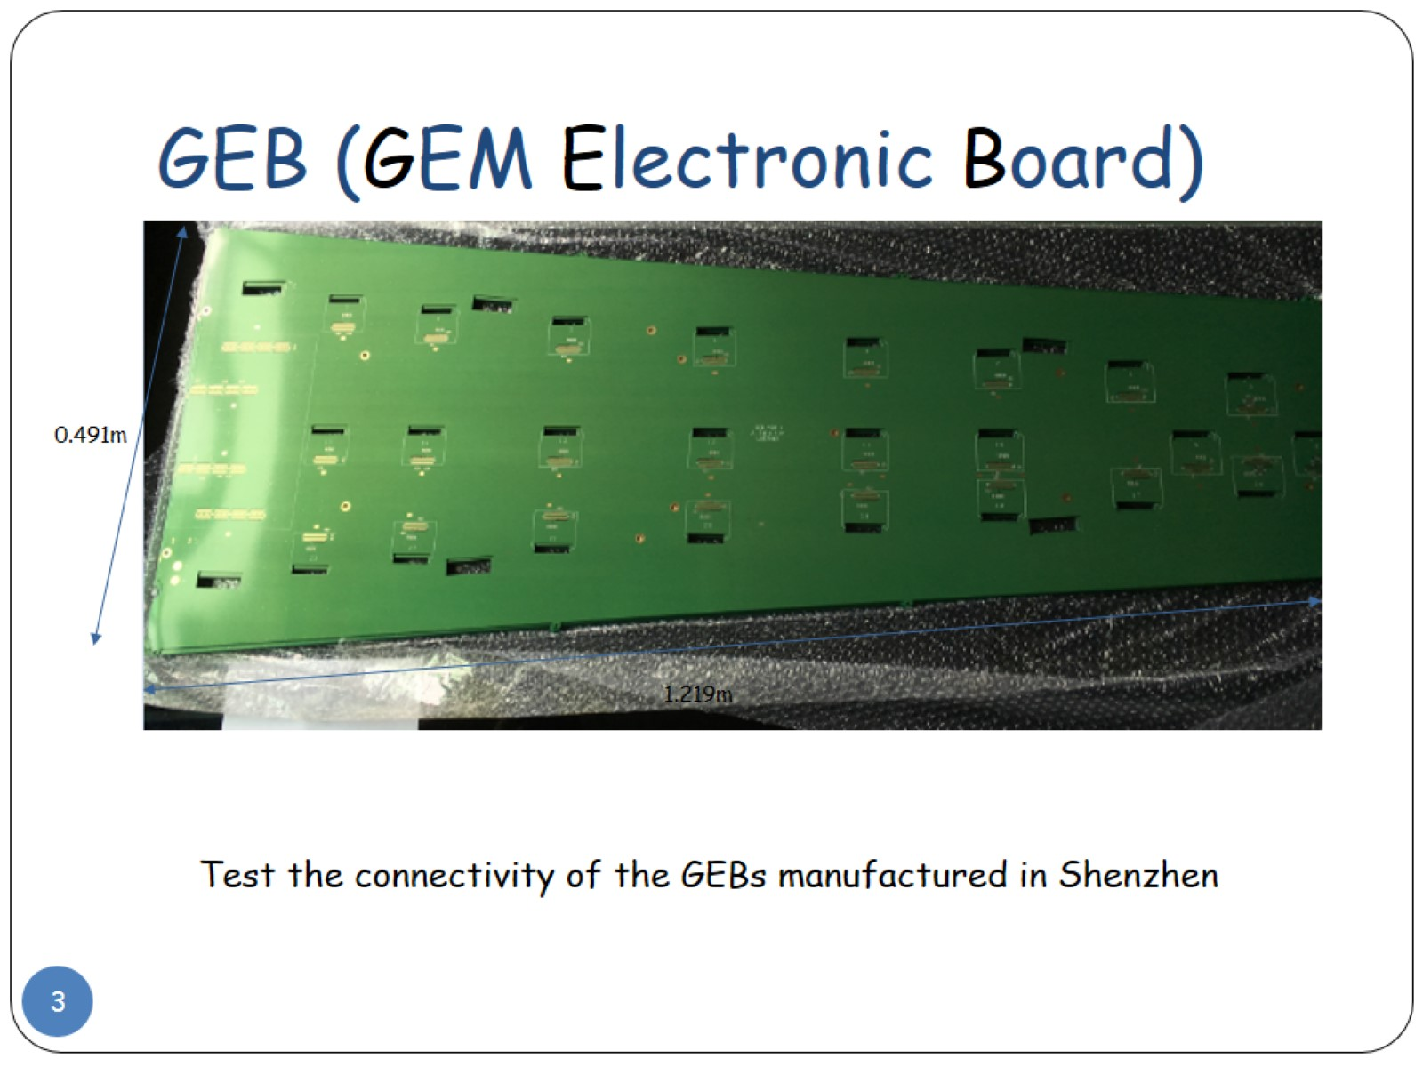
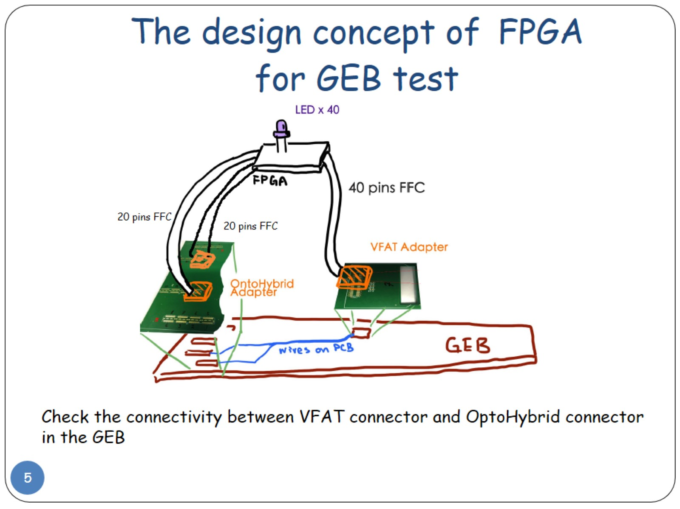
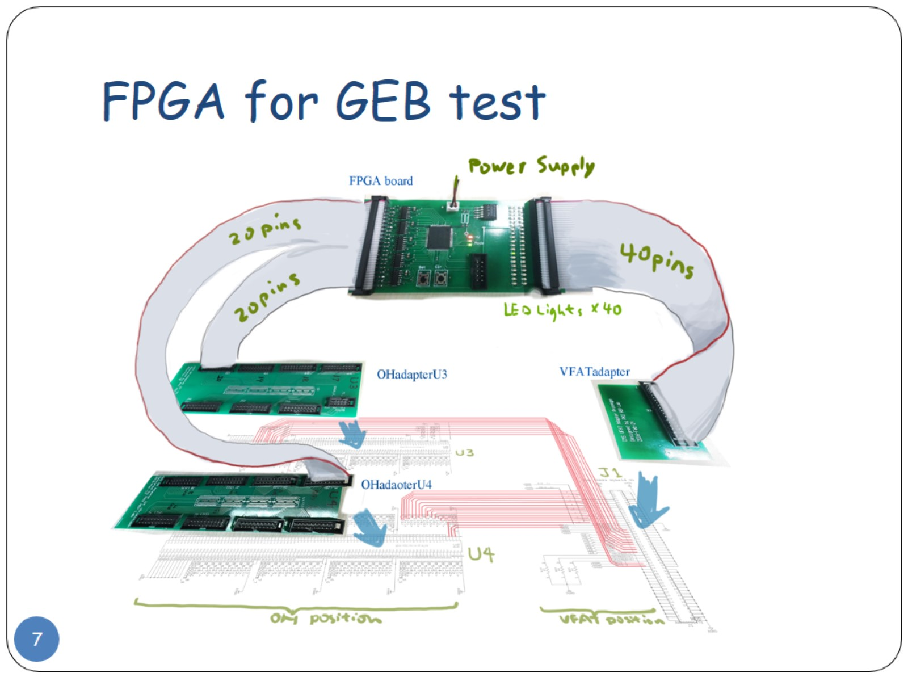
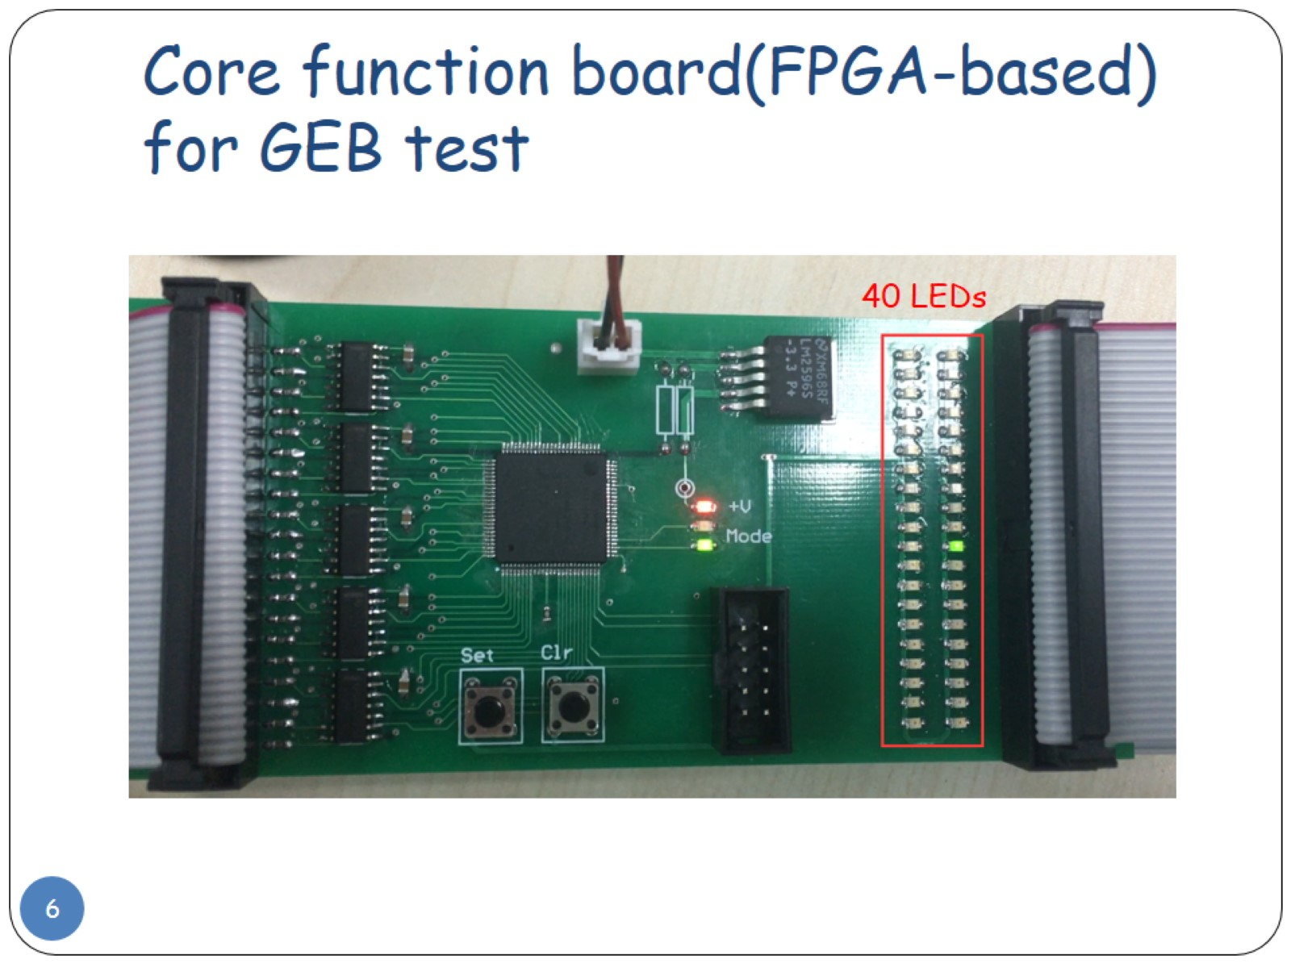
利用FPGA开发GEB检测设备

Slide 5
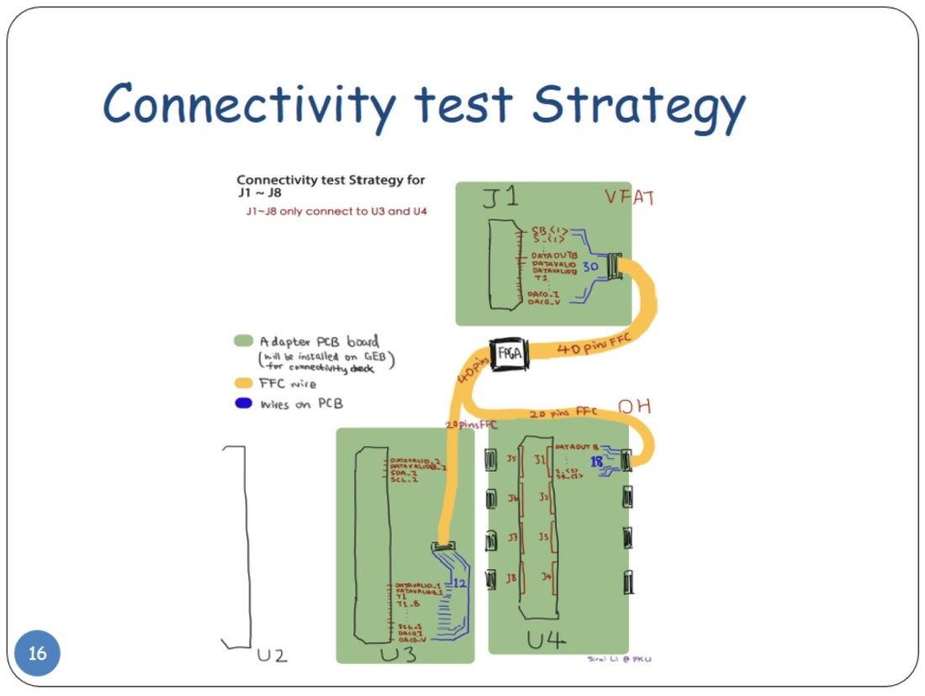
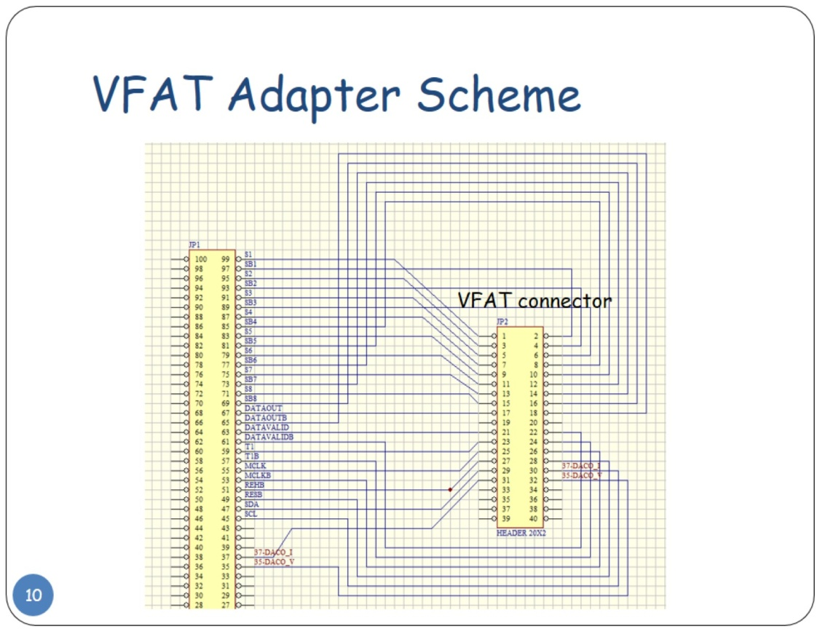
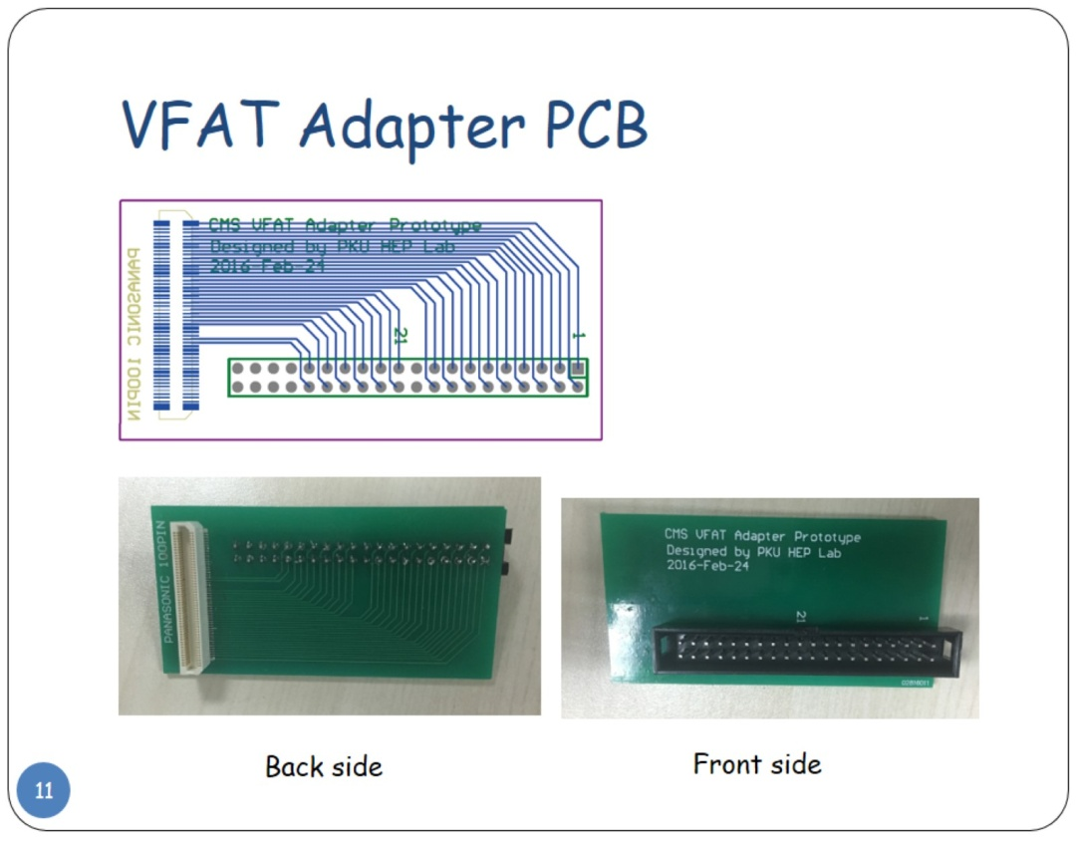
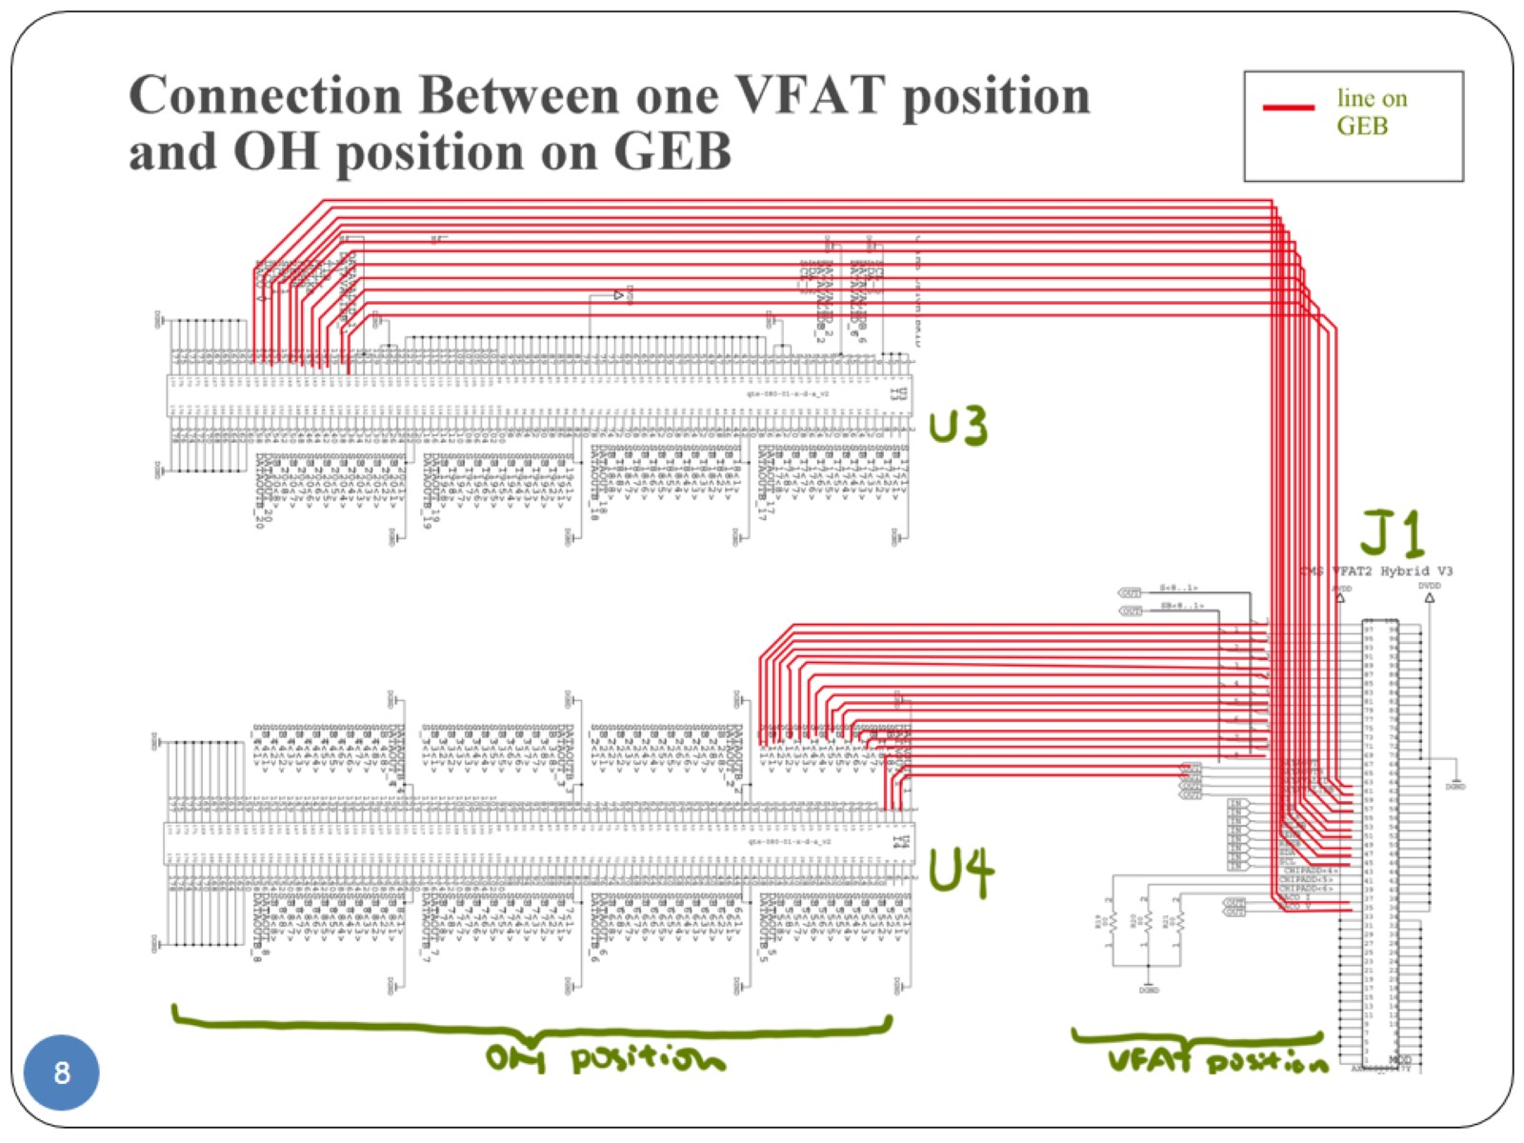
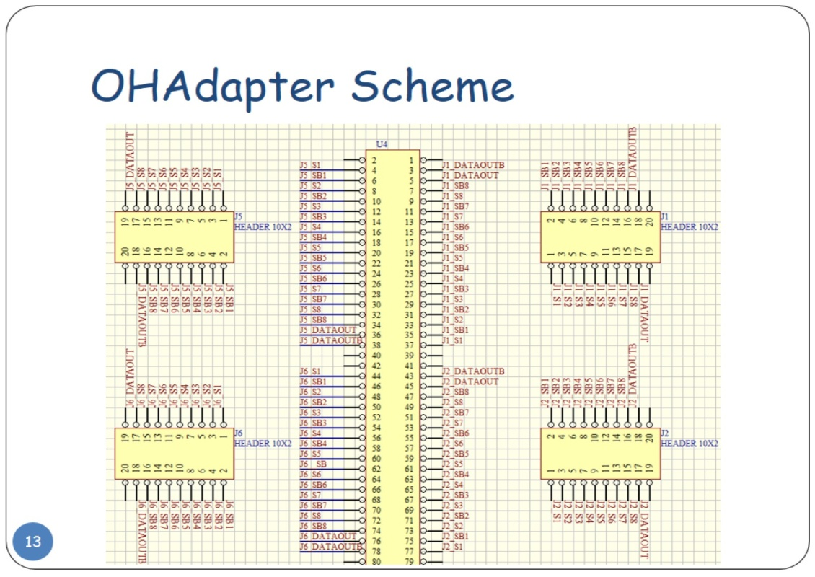
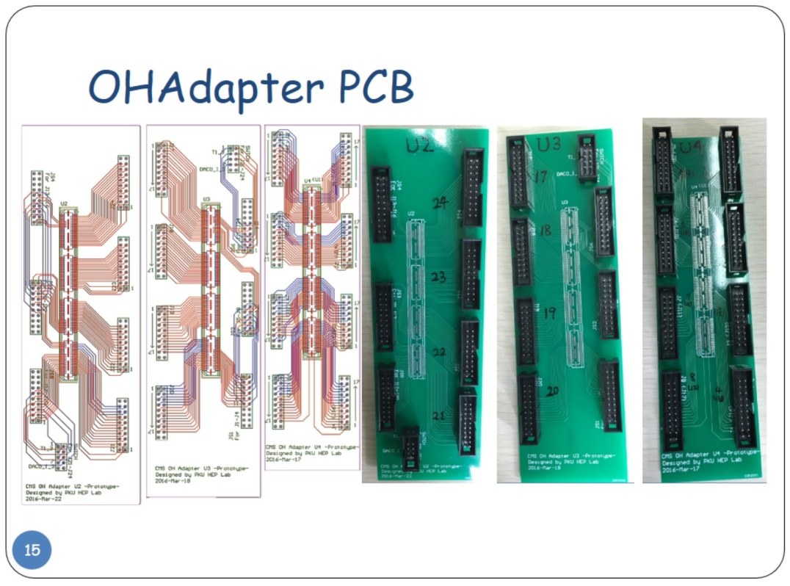
利用FPGA开发GEB检测设备

Slide 6
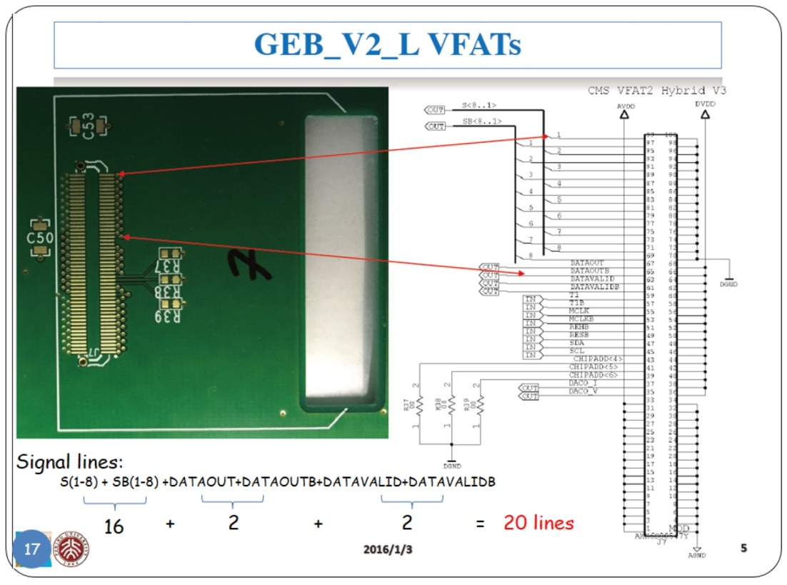
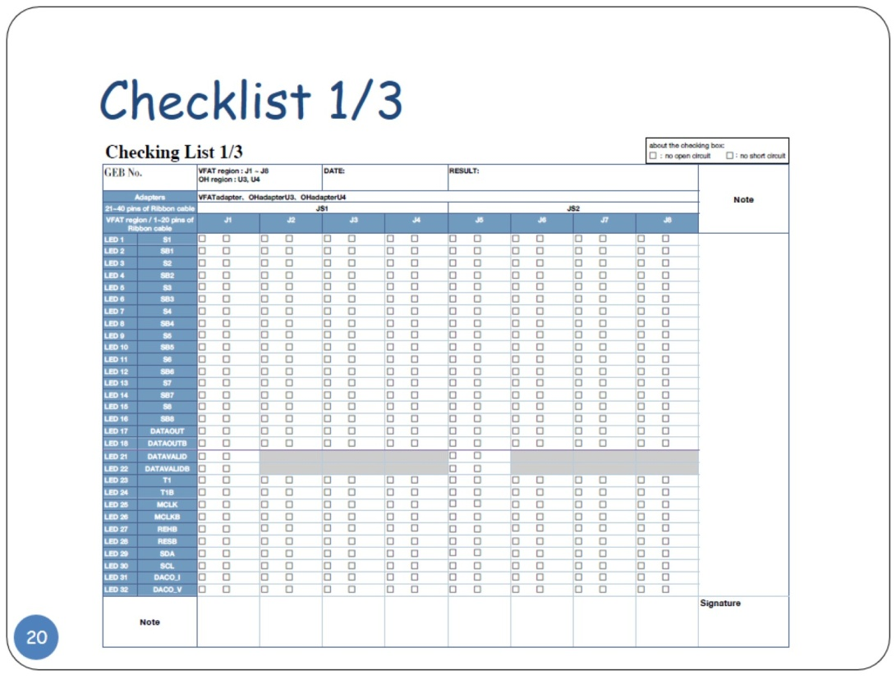
利用FPGA检测设备测试GEB板
深圳厂家分别于2016年4月及10月生产了两批GEB板，我们赴深圳对GEB板成功地进行了测试。
我们的测试设备可以对GEB板上VFAT芯片与OptoHybrid接口间的连通性进行测试，以检测接口与8层电路板线路连通性是否正常。
我们还把测试设备带到CERN，对运到CERN的GEB板成功地进行了测试。

Slide 7
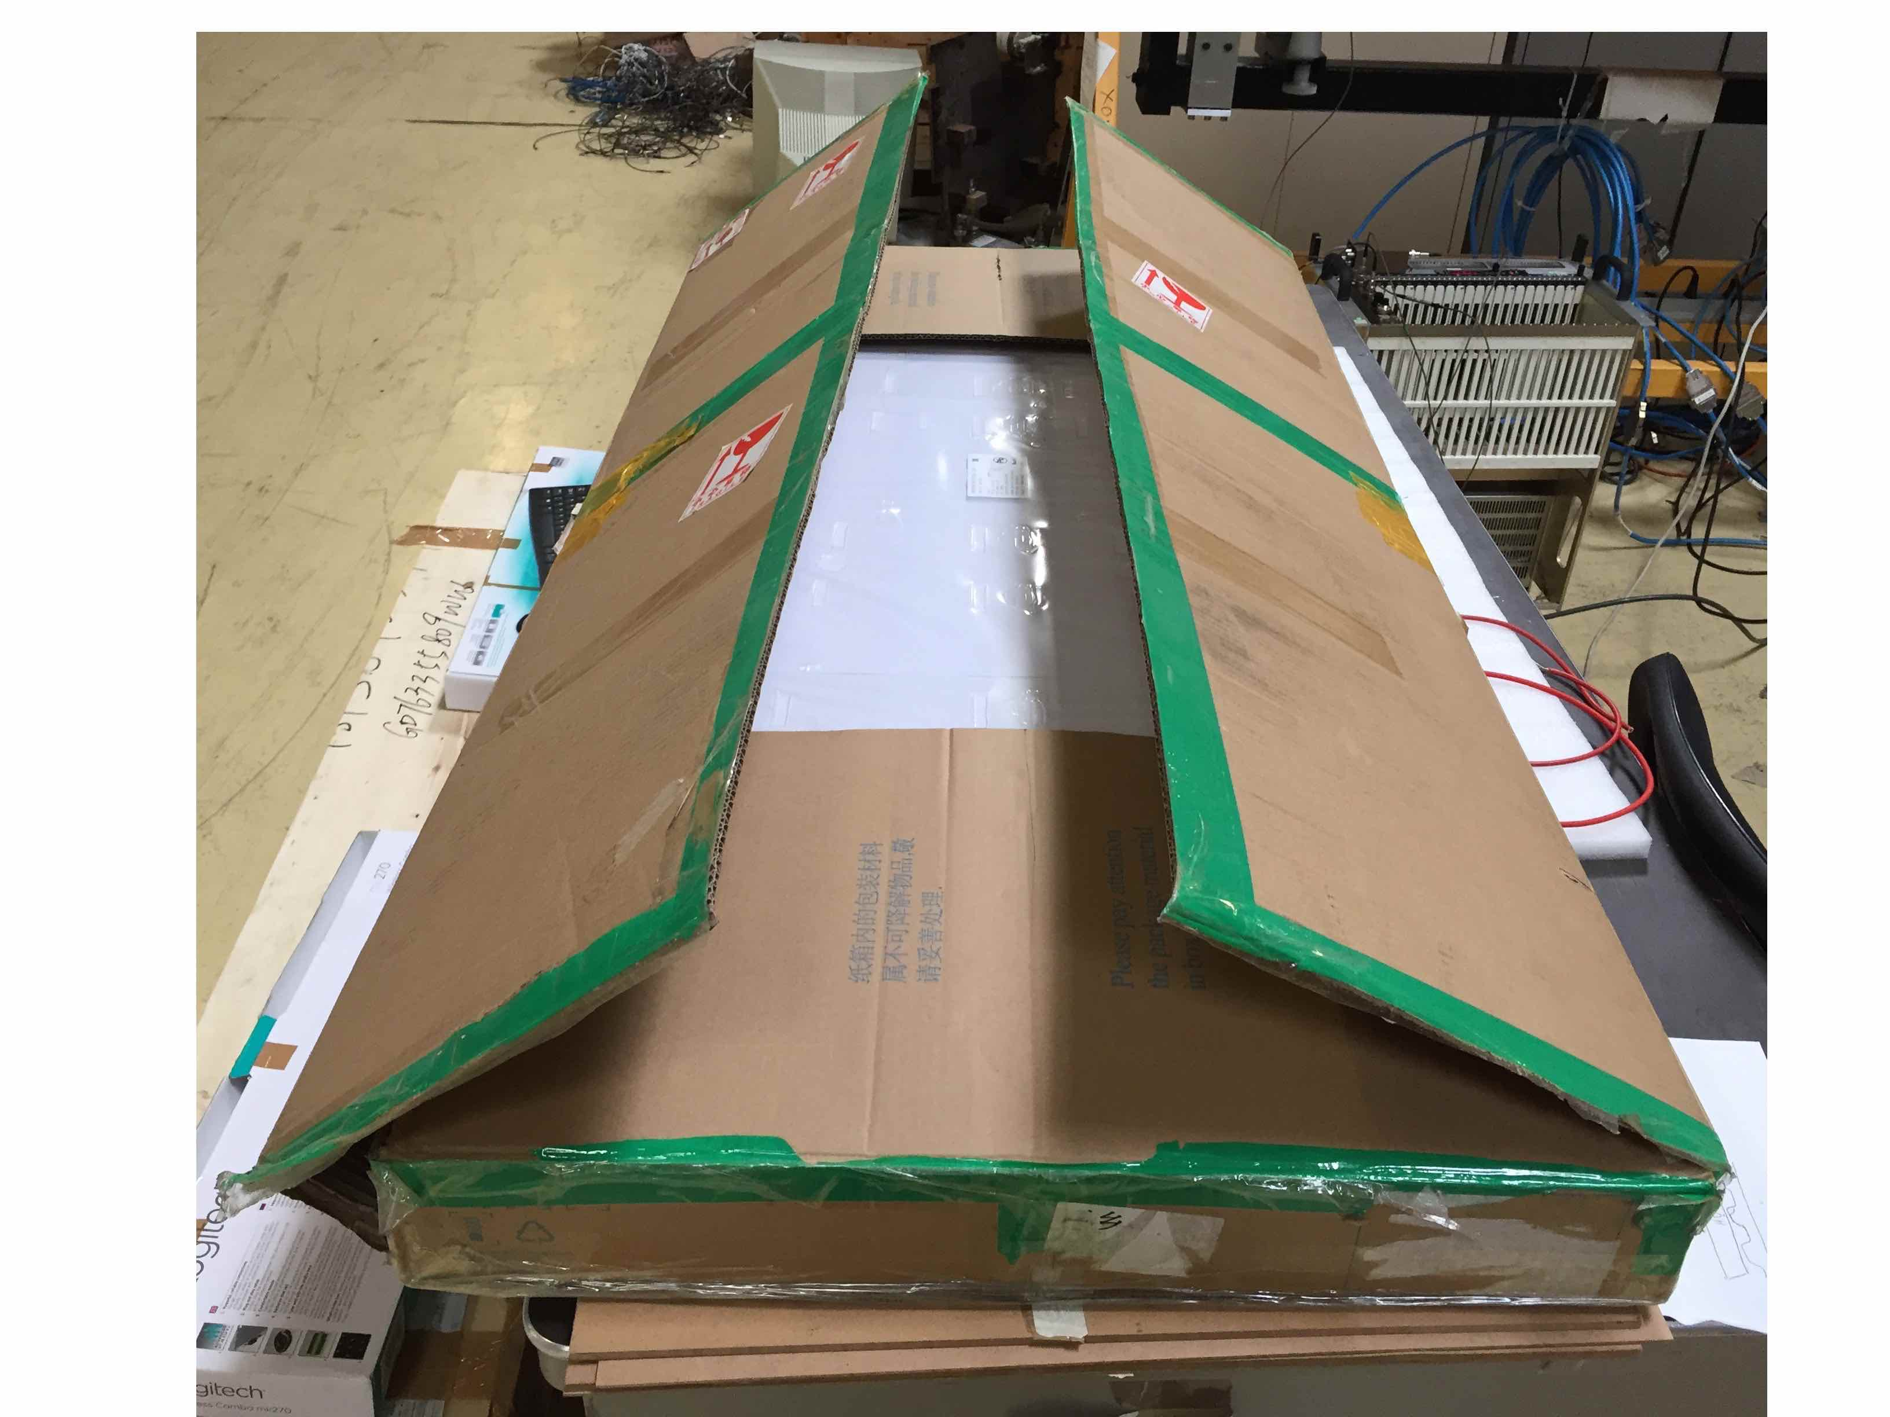
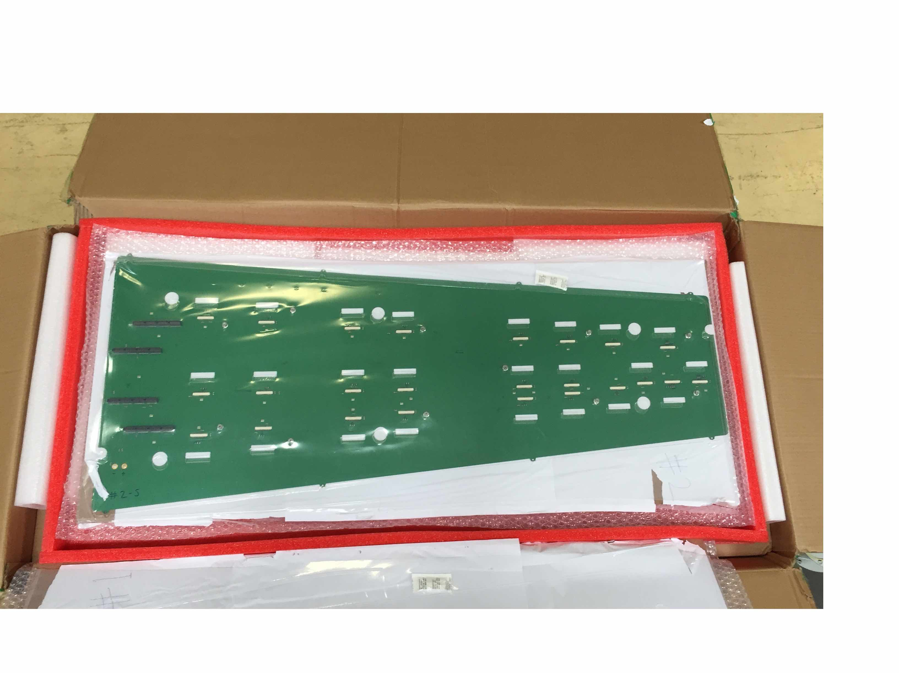
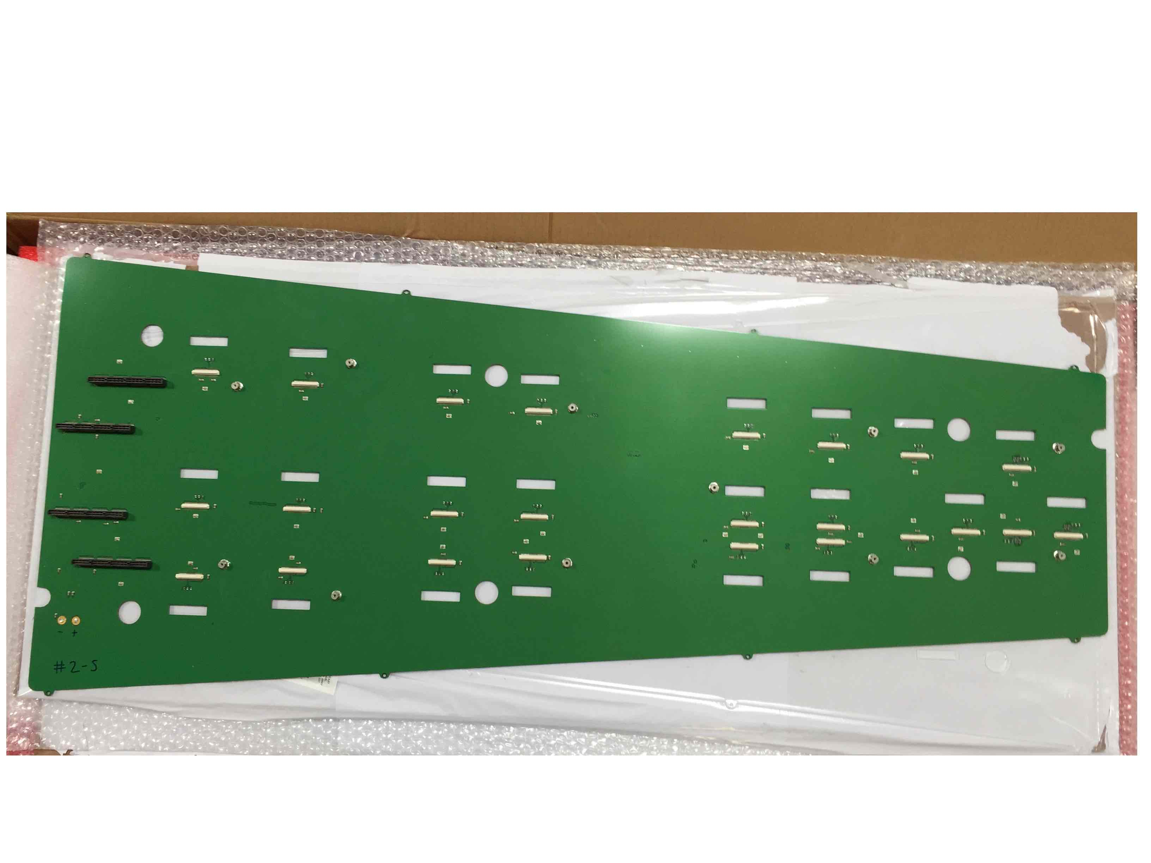
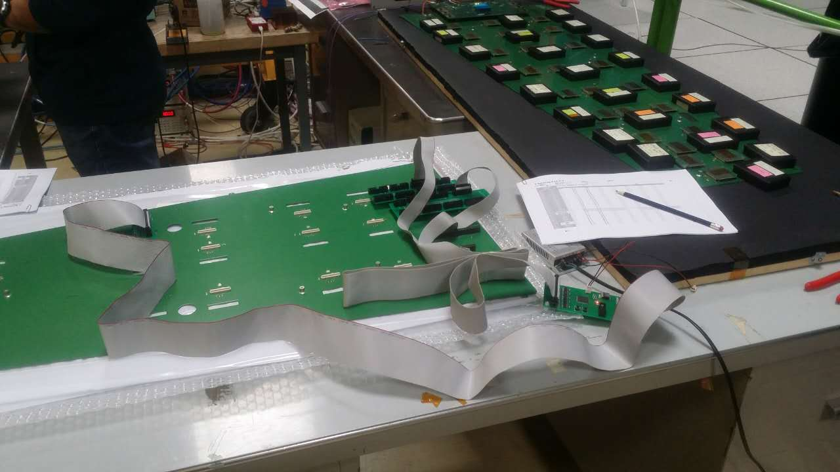
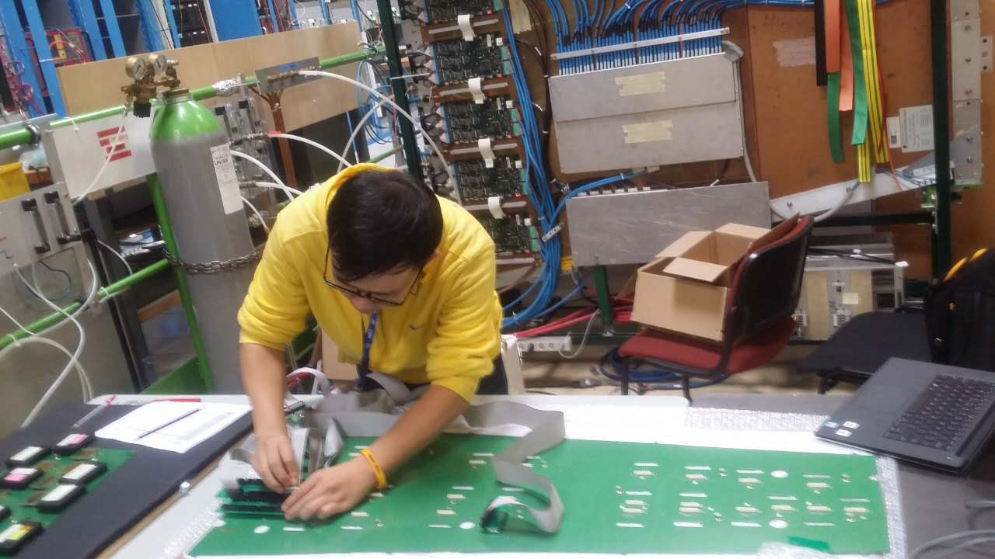
利用FPGA检测设备在CERN测试GEB板
2016年10月在CERN测试GEB板

Slide 8
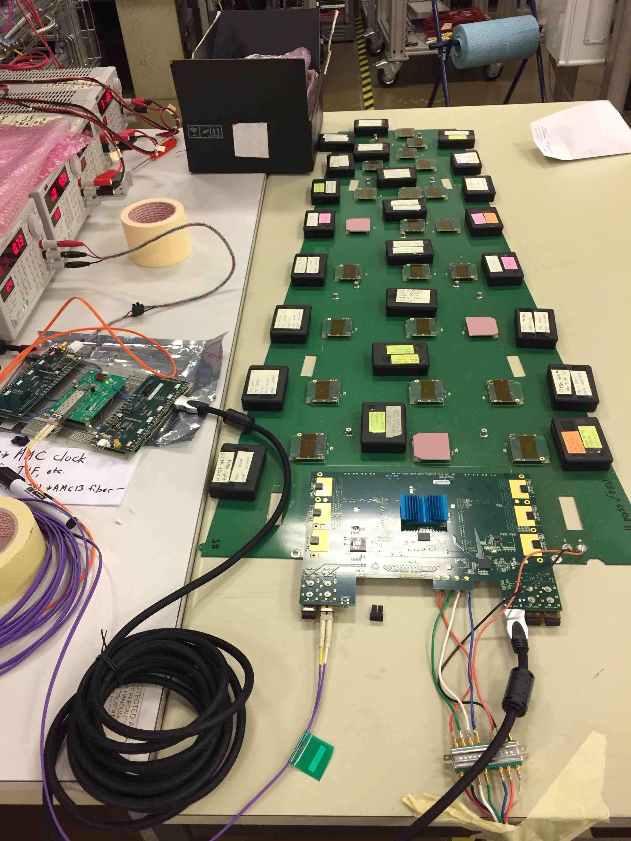
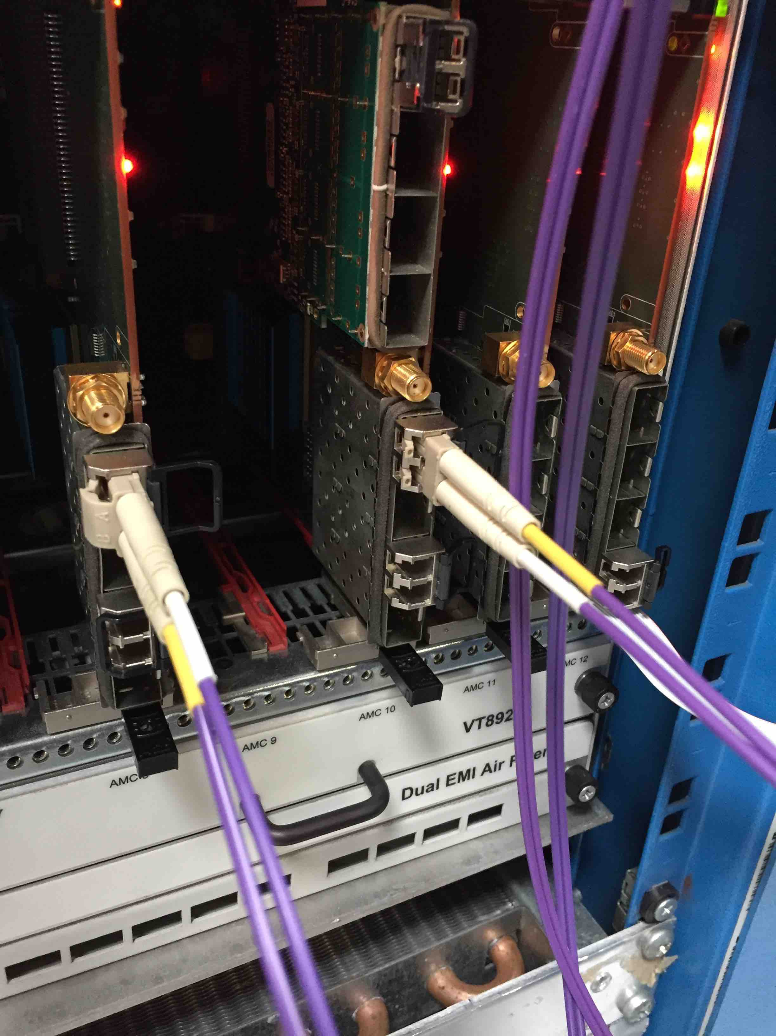
在CERN检测GEM前端电子学
GEB板装上VFAT芯片和OH接口后，进行电子学测试。
电子学和测试组件:
VFAT2
GEB
OH
LV power
Tracking fiber
AMC

Slide 9
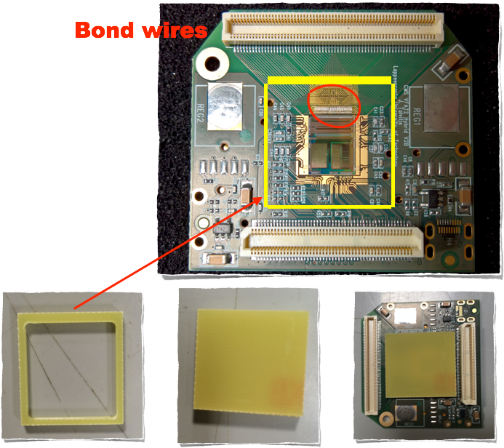
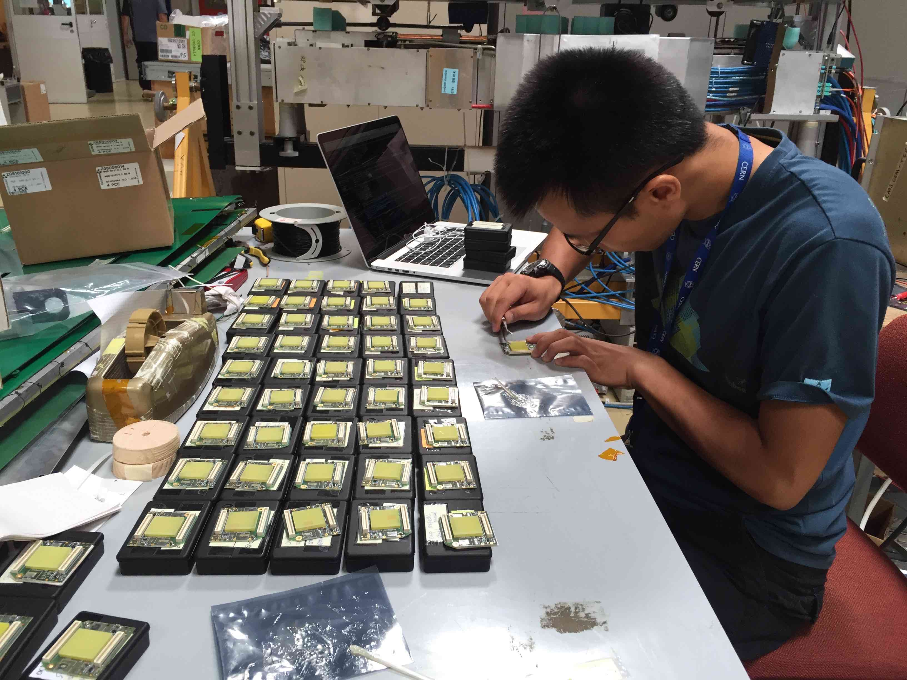

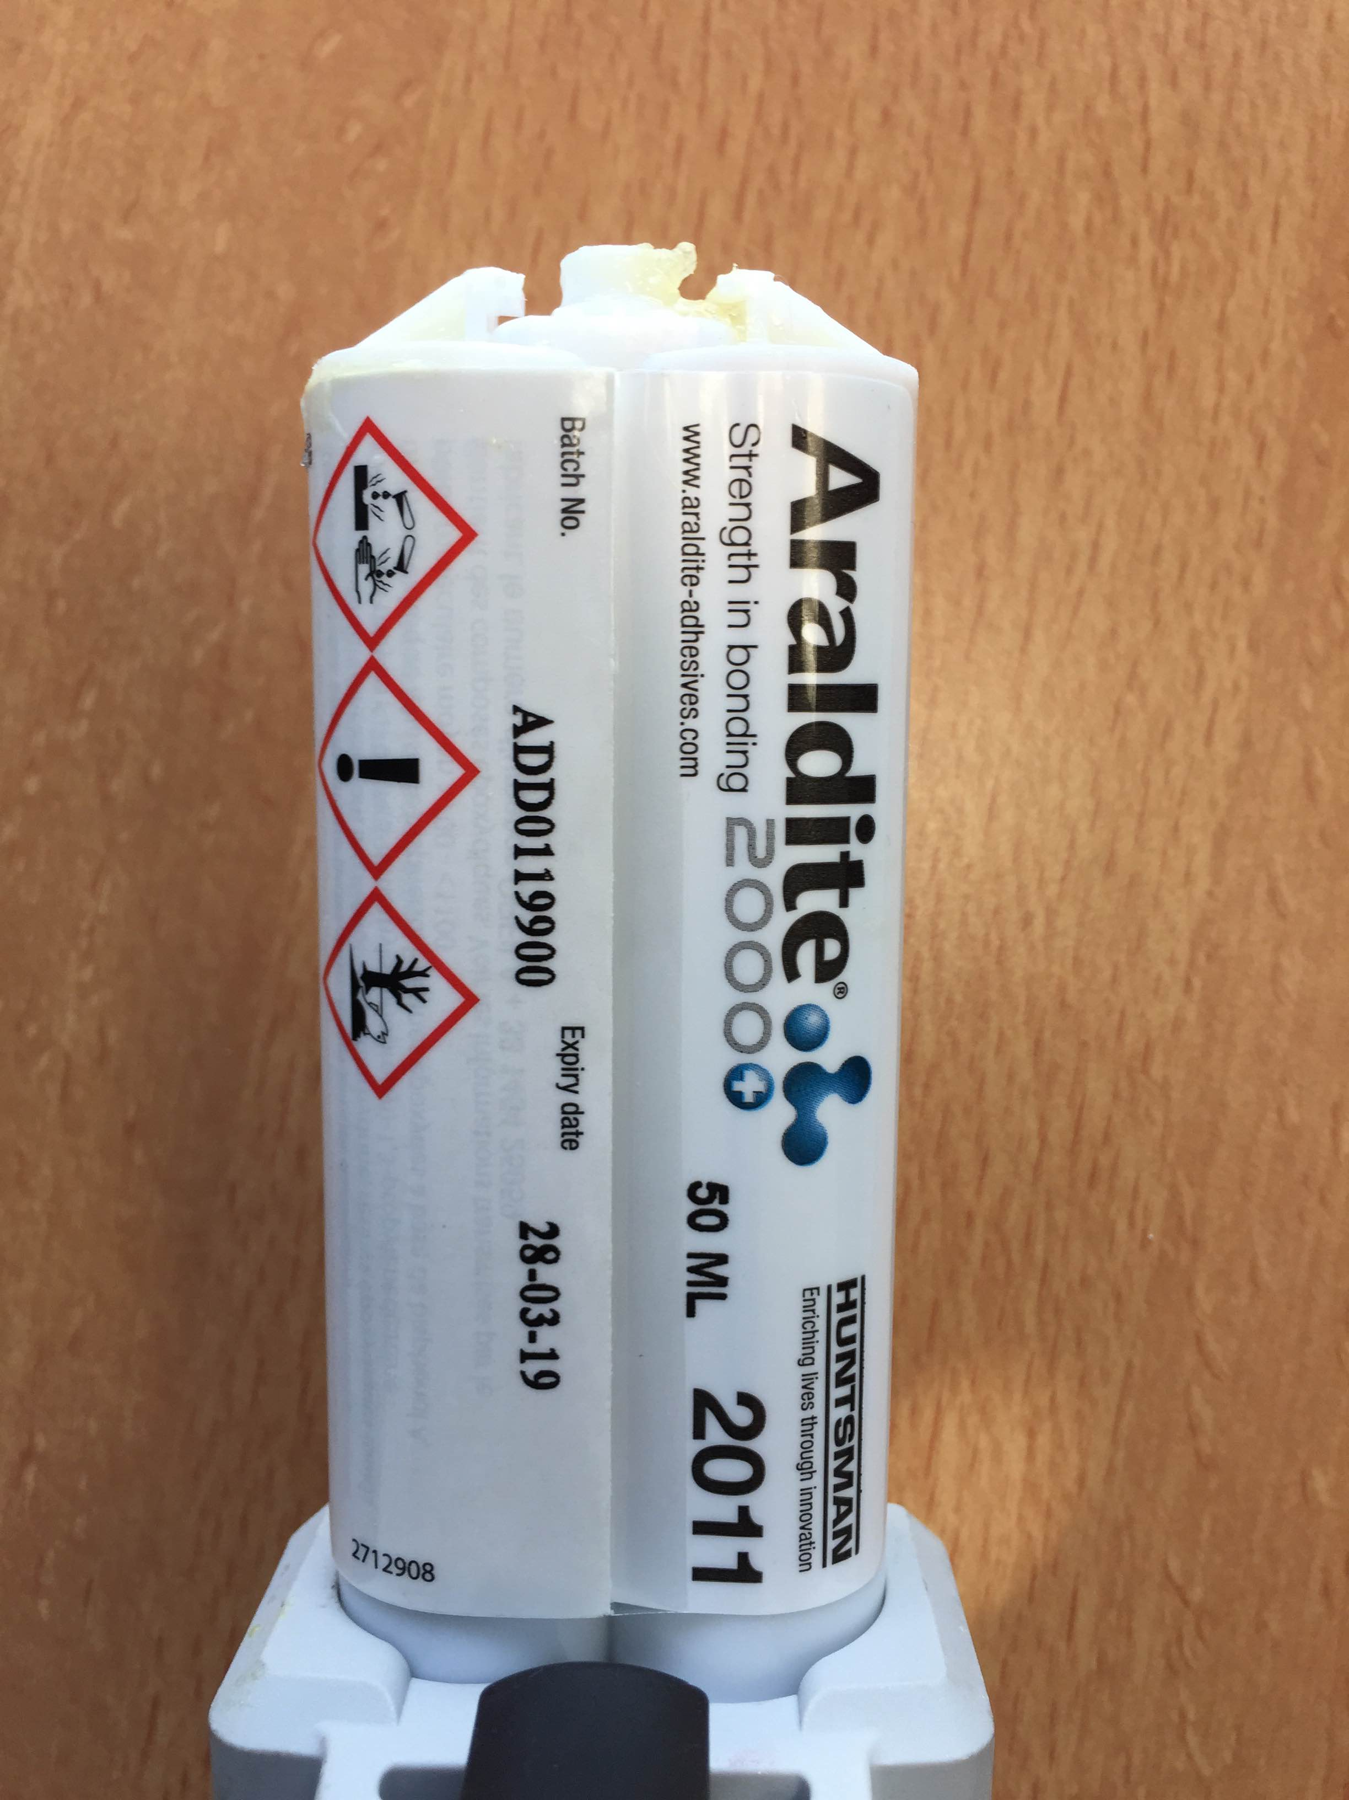
在CERN检测VFAT芯片
Covering the protection caps with epoxy.

Slide 10
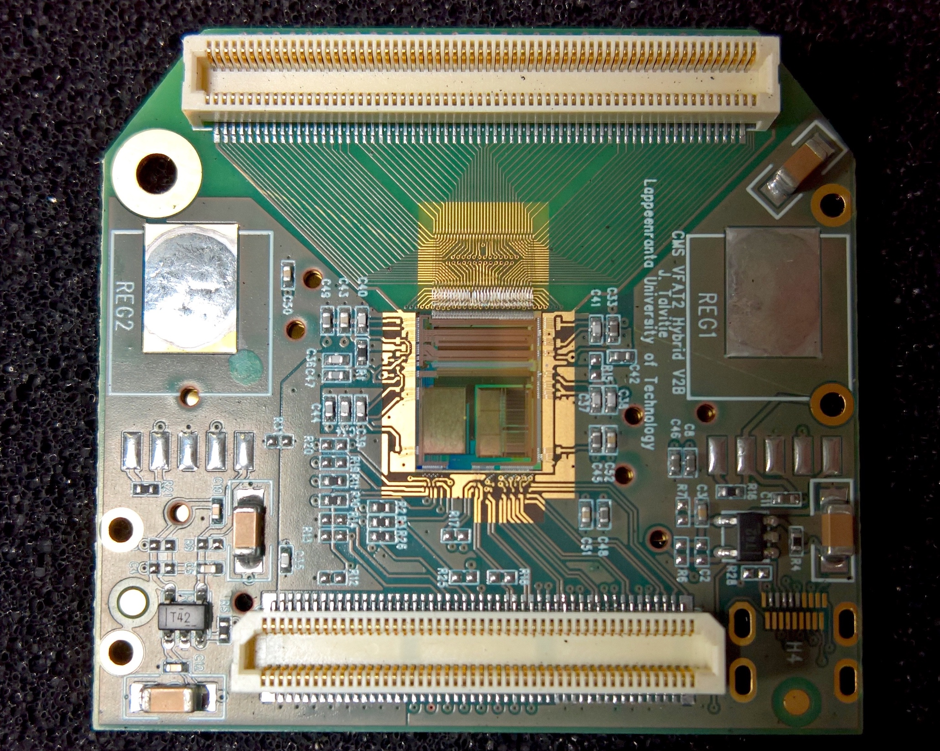
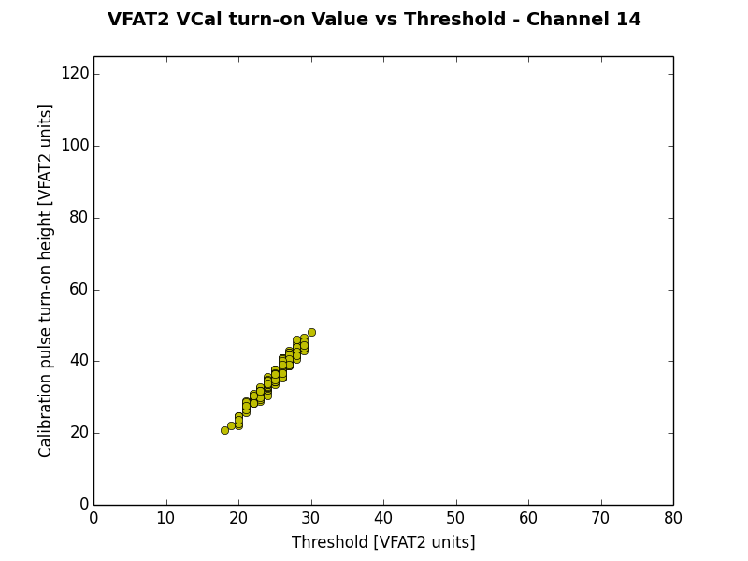
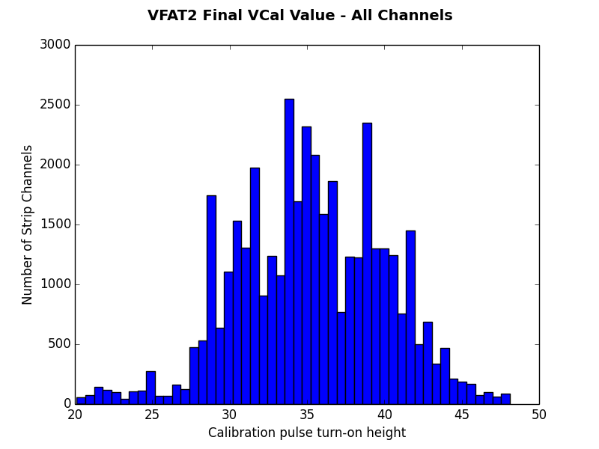
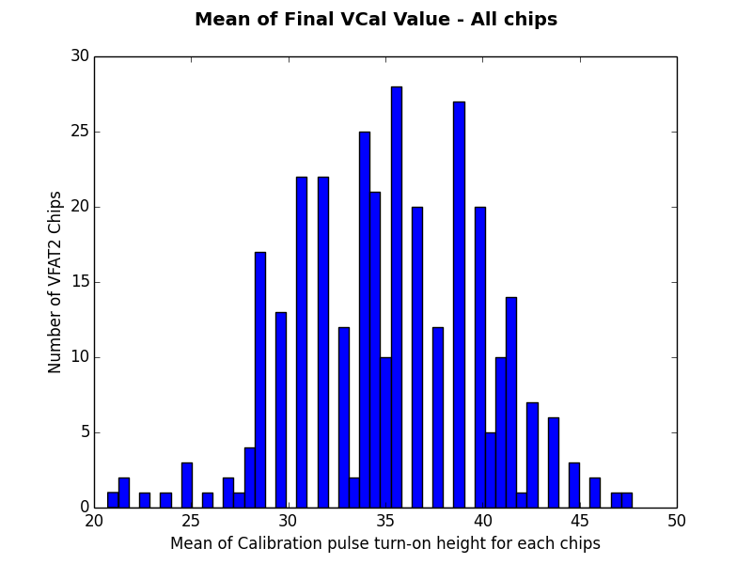
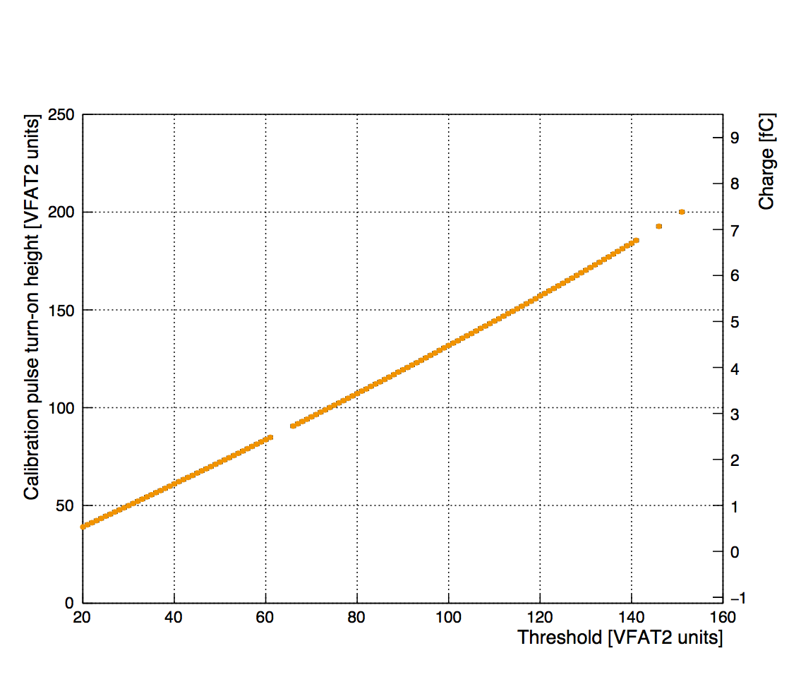
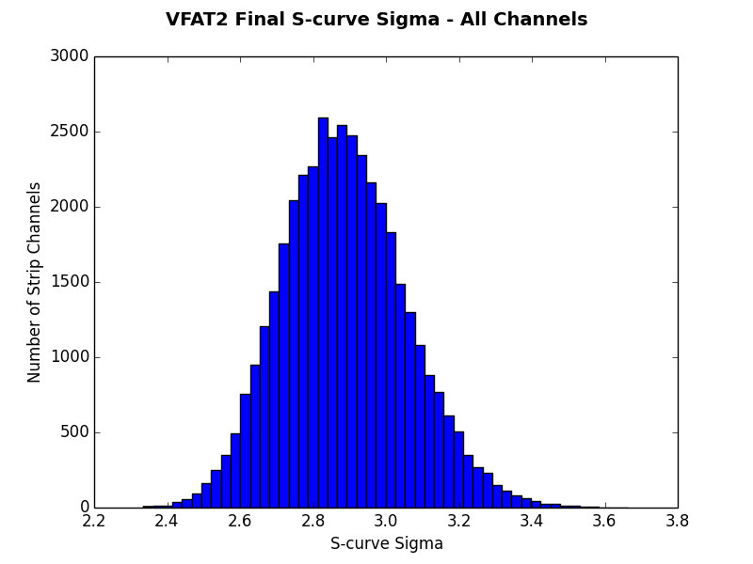
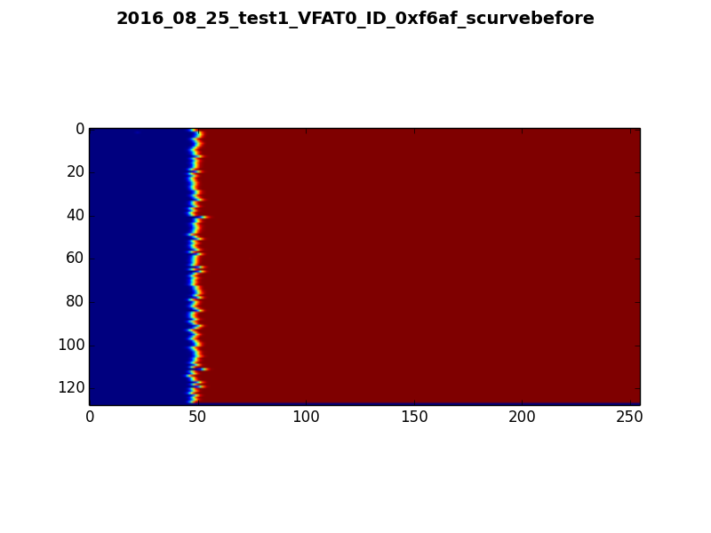
在CERN检测VFAT芯片
VFAT2 production process and QC test steps:
  Produce PCBs (produced in Italy)
  Assembly of hybrid components (Assembly lab in LUT)
  Send hybrids to CERN
  Cleaning
  Mount VFAT2 die, bonding except inputs (CERN bonding lab)
  Perform QC test step 1 (904) -- 7 chips failed the test
  Bond inputs (CERN bonding lab) -- 1 chip with damaged bond wires
  Perform QC test step 2 (904) -- 12 chips failed the test
  Glue the protection caps (904) -- 113 chips waiting for cover
  Perform QC test step 3 (904) -- 5 chips failed the test
  Ready for use! -- 318 chips ready
VFAT芯及测试步骤及部分测试结果

Slide 11
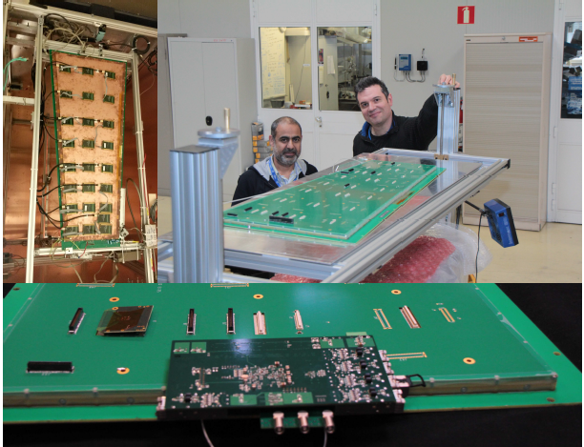
在CERN参加GE1/1探测器组装测试
GE1/1探测器结构和样机
Exploded View of A GE1/1 Chamber

Slide 12
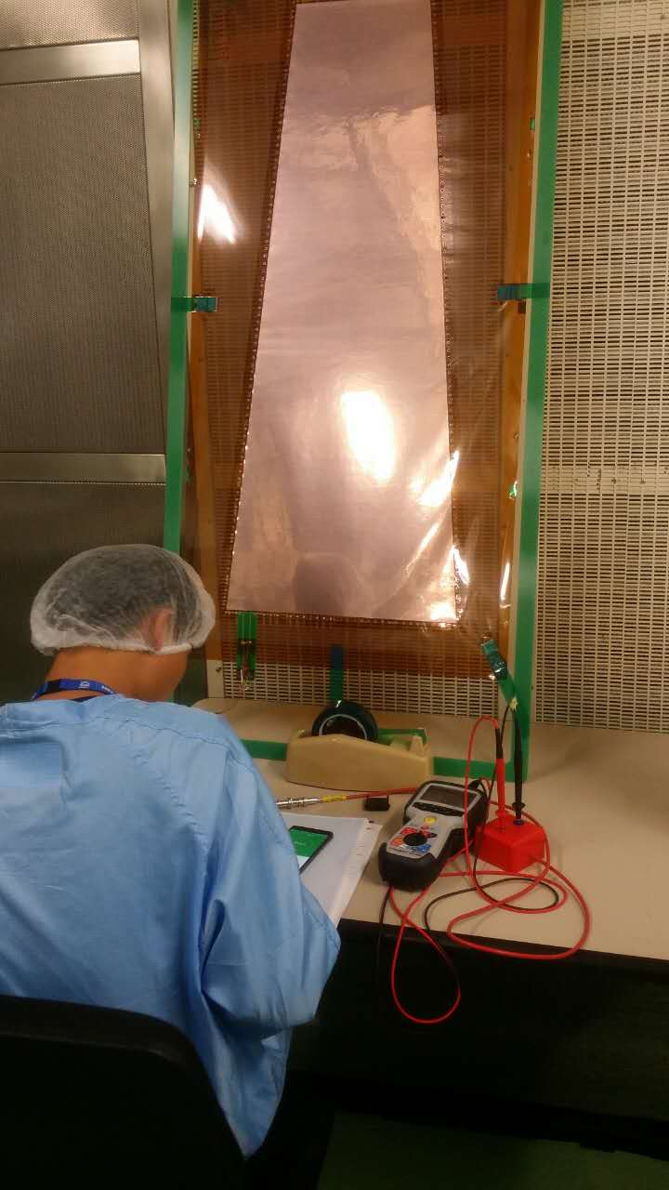
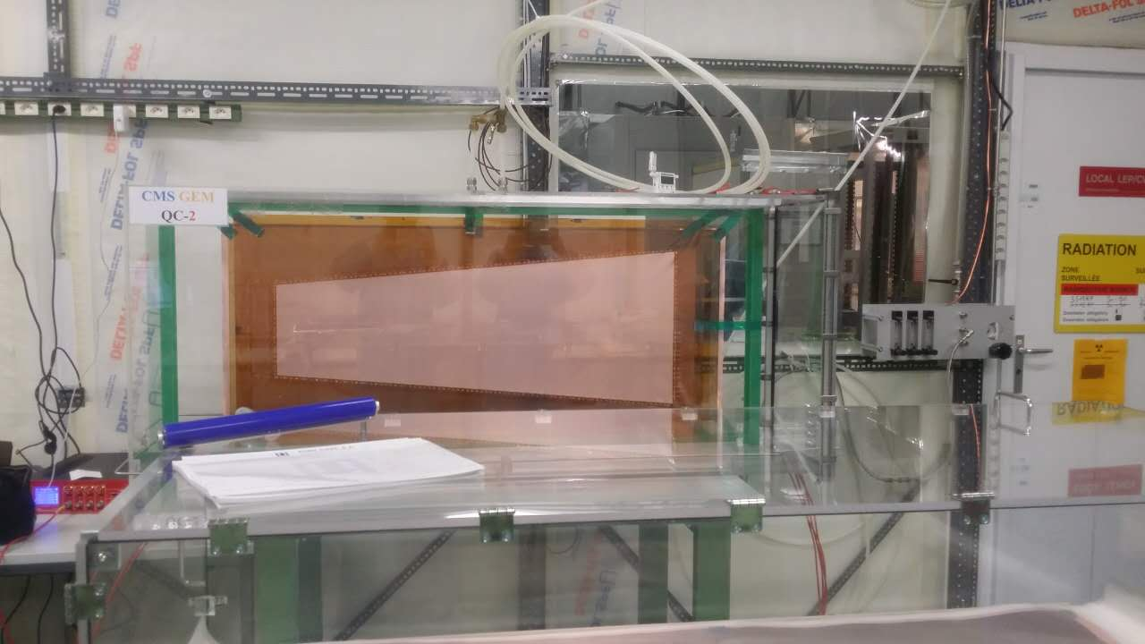
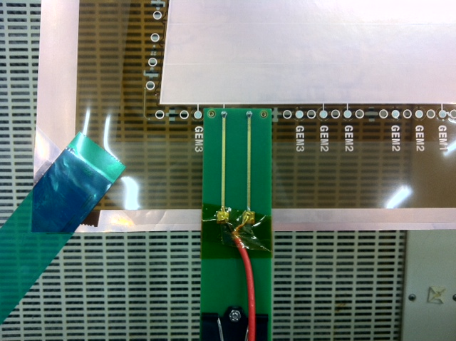
在CERN参加GE1/1探测器组装测试
GEM膜测试
QC2 fast test in MPT(Rui lab) workshop.
QC2 fast test in 186 (clean room).
  Fast test of the foils while applying HV around 550V to see whether there is exceed mount of sparks(20) within 10 minute . (Spark means dust)
QC2 long test in 186 (clean room).
  Longer time consuming test comparing with ‘QC2 fast’ test
  Move fast test passed GEM foils into plastic box.
  Apply 600V in 2 days time and monitor the current.
  50L/hr pure Nitrogen flow is used to remove dust.
  Altering the voltage from 100V to 600V to test stability of each GEM foil

Slide 13
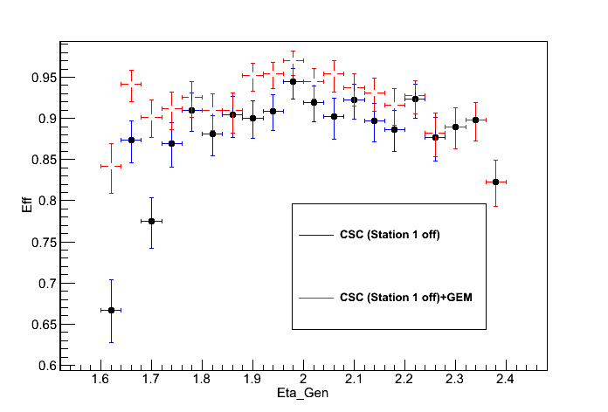
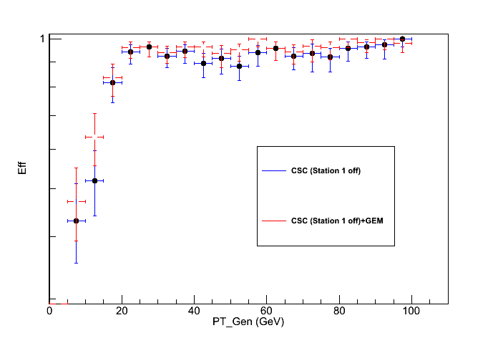
CMS-GEM探测器软件工作：缪子径迹重建
利用GEM探测器进行缪子径迹的重建：
升级后的GE1/1和GE2/1的每个Super Chamber包含两层GEM探测器，共可形成4个hit即2个segment。在大eta区域，GEM的这些位置测量信息可与CSC互为补充。
我们已成功将GEM的位置测量信息添加进CMS Standalone Muon的标准重建程序中，包括模块识别、径迹元产生、缪子重建等模块，并初步检验了其性能表现。
目前的结果表明，当CSC探测器 Station 1失效时，GEM探测器能有效地保持缪子重建效率。 此外，我们也在不同CMSSW版本下，通过Muon Gun样本产生的Hit图，检验了GEM几何模拟的正确性。

Slide 14
CMS-GEM探测器软件工作：探测器模拟几何构建
GE1/1 and GE2/1 4 Layers Geometry Validation
  in CMSSW_8_0_0_pre1 -- 18/04/2016
GE1/1 and GE2/1 2 Layers Geometry Validation
  in CMSSW_8_1_0_pre3 -- 06/05/2016
  in CMSSW_8_1_0_pre5 -- 24/05/2016
  in CMSSW_8_1_0_pre6 -- 07/06/2016
  in CMSSW_8_1_0_pre7 -- 12/07/2016
  in CMSSW_8_1_0_pre8 -- 26/07/2016
  in CMSSW_8_1_0_pre9 -- 09/08/2016
  in CMSSW_8_1_0_pre11 -- 13/09/2016
  in CMSSW_8_1_0_pre12 -- 07/10/2016
    corrected the validation code and made the pull request, they are merged into CMSSW.
  in CMSSW_8_1_0_pre15 -- 25/10/2016
https://twiki.cern.ch/twiki/bin/view/CMS/GEMGeometryStatusNew
ME0 Geometry Granularity
  The first draft of ME0 granularity -- 27/04/2016
    https://github.com/gechen/cmssw/tree/ME0-Granularity-81X
    10 eta equal partitions ME0.xml :
    https://github.com/gechen/cmssw/blob/ME0-Granularity-81X/Geometry/MuonCommonData/data/PhaseII/me0.xml
    added the GHA0 to muonNumbering.xml :
    https://github.com/gechen/cmssw/blob/ME0-Granularity-81X/Geometry/MuonCommonData/data/PhaseII/muonNumbering.xml#L517
  The second draft of ME0 granularity -- 18/05/2016
    10 eta non-equal partitions : roughly have the same delta eta part
    pull request: 14537 -- by Sunanda
    The me0.xml and muonNumbering.xml files are in Geometry/MuonCommonData/data/v9
    They are already merged into CMSSW_8_1_0_pre6
  The ME0 granularity is done.

Slide 15
小结
GE1/1前端电子学板GEB将全部在中国生产，由我们负责生产测试并提供合格产品，CMS合作组承认中国组贡献30万瑞郎，MoU已经签署。
深圳厂家分别于2016年4月及10月生产了两批GEB板，我们用自己开发的基于FPGA的测试设备在深圳及CERN对GEB板成功地进行了测试。目前中国生产的首批GEB板已经成功安装到GEM探测器上，满足了Slice Test的要求。
在本地实验室我们正在于布鲁塞尔大学合作，开发GEB板的功能测试设备，为近期将开展的大批量GE1/1 GEB板的生产和测试作准备。
开展了CMS-GEM探测器缪子径重建和几何构建软件工作，取得了重要进展，共在软件组会上做了19次报告，开发的软件有部分已经被CMSSW收录。
实验室建设和设备升级：研制了10层探测器宇宙线测试架，定制了4路气体混合系统及两个高标准实验平台，并派学生去CERN学习、移植SRS宇宙线数据获取系统。
GE2/1和ME0探测器研制：在CERN参加了4月25至5月18日，5月25至6月7日和10月19至11月9日日进行的三段FTM(Fast Timing Micropattern) 探测器束流测试，参加了904实验室GEM宇宙线测试设备的设立，参与了GE1/1 GEM膜测试等探测器组装测试。在本地实验室将开始小尺寸GEM及FTM探测器样机的研制。

